Slide 1
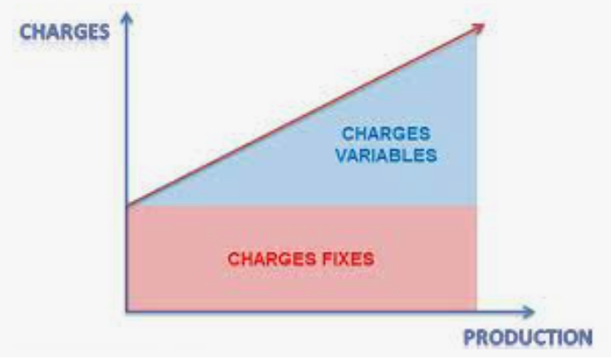
Chap. 16 – L’impact des décisions de gestion sur la rentabilité
2. Le tableau de reclassement des charges
Chaque compte de charge de la comptabilité générale peut être ventilé en charges fixes ou charges variables dans le tableau de reclassement des charges.
Certaines charges peuvent être semi-fixes ou semi-variables. Ainsi les salaires ne sont pas directement proportionnels à la production.
Une réduction d'activité entraîne une suppression des heures supplémentaires qui sont totalement variables. Le seuil suivant de réduction est celui des licenciements. Entre les deux seuils, les salaires sont fixes.

Slide 2
Chap. 16 – L’impact des décisions de gestion sur la rentabilité
2. Le tableau de reclassement des charges

